Slide 2
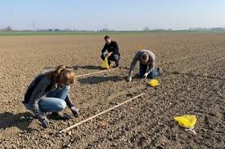
Bemesting Periode 3 23/24
Telen op kwaliteit / Proefveldtechniek
Les 1 19/01 Nakijken toets en Introductie Blok 3
Les 2 26/01 Proefveldtechniek practicum
Les 3 09/02 Telen op kwaliteit
Les 4 16/02 Telen op kwaliteit
Les 5 01/03 Proefveldtechniek
Les 6 08/03 Proefveldtechniek
Les 7 15/03 Toets

Slide 3
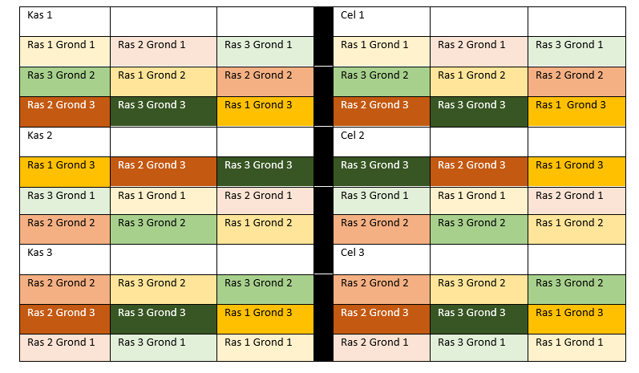
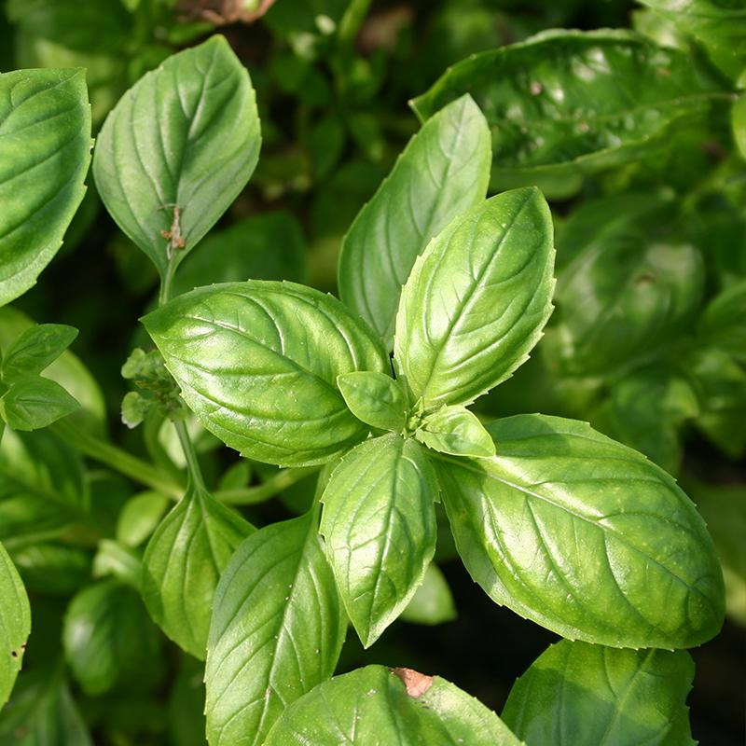
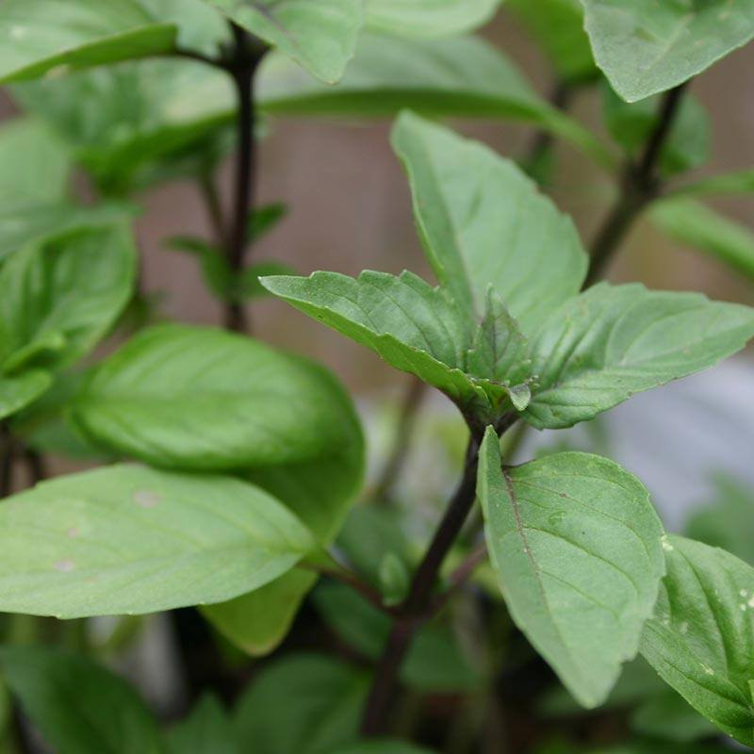
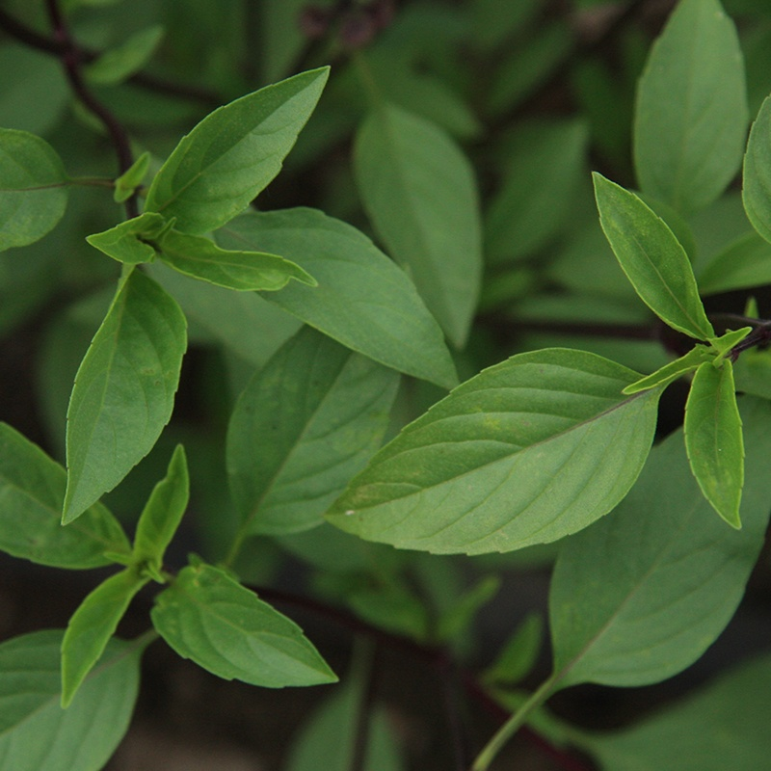
Bemesting Periode 3 23/24
Les 2 Proefveldtechniek practicum
Deze week maken we zelf een proefveld met :
3 rassen Basilicum
3 soorten potgrond
Kas en Klimaatcel

Slide 4
Bemesting Periode 3 23/24
Les 2 Proefveldtechniek practicum
3 rassen Basilicum
Ras 1
Basilicum ‘Genovese’ is een eenjarig, laagblijvend en sterk geurend kruid met middelgroot blad. Dit ras is zeer geschikt ras om pesto mee te maken
Ras 2
Kaneelbasilicum ‘Cinnamon’ is een eenjarige, groen gekleurde variëteit met paarse stengels en middelgrote bladeren.
Ras 3
Thaise basilicum is een eenjarig ras en heeft een zoete basilicumsmaak met een vleugje anijs. De planten hebben een donkerpaarse stengel en mooie roze-lila bloemen.

Slide 5
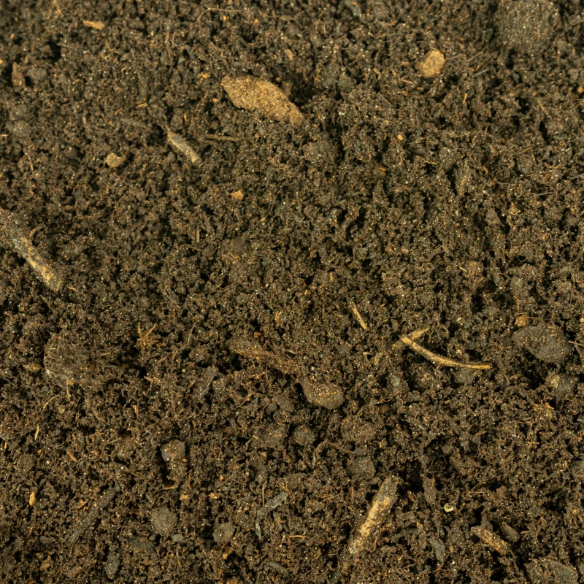
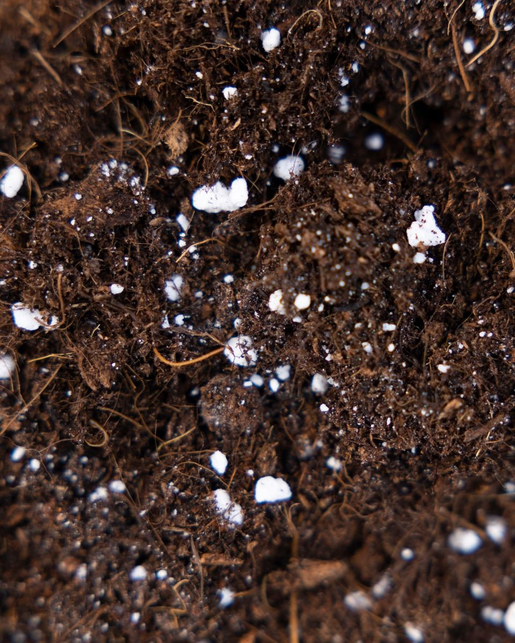
Bemesting Periode 3 23/24
Les 2 Proefveldtechniek practicum
3 soorten potgrond
Grond 1
Normale potgrond
Grond 2
Normale zaaigrond
Grond 3
Veenvrije potgrond

Slide 6
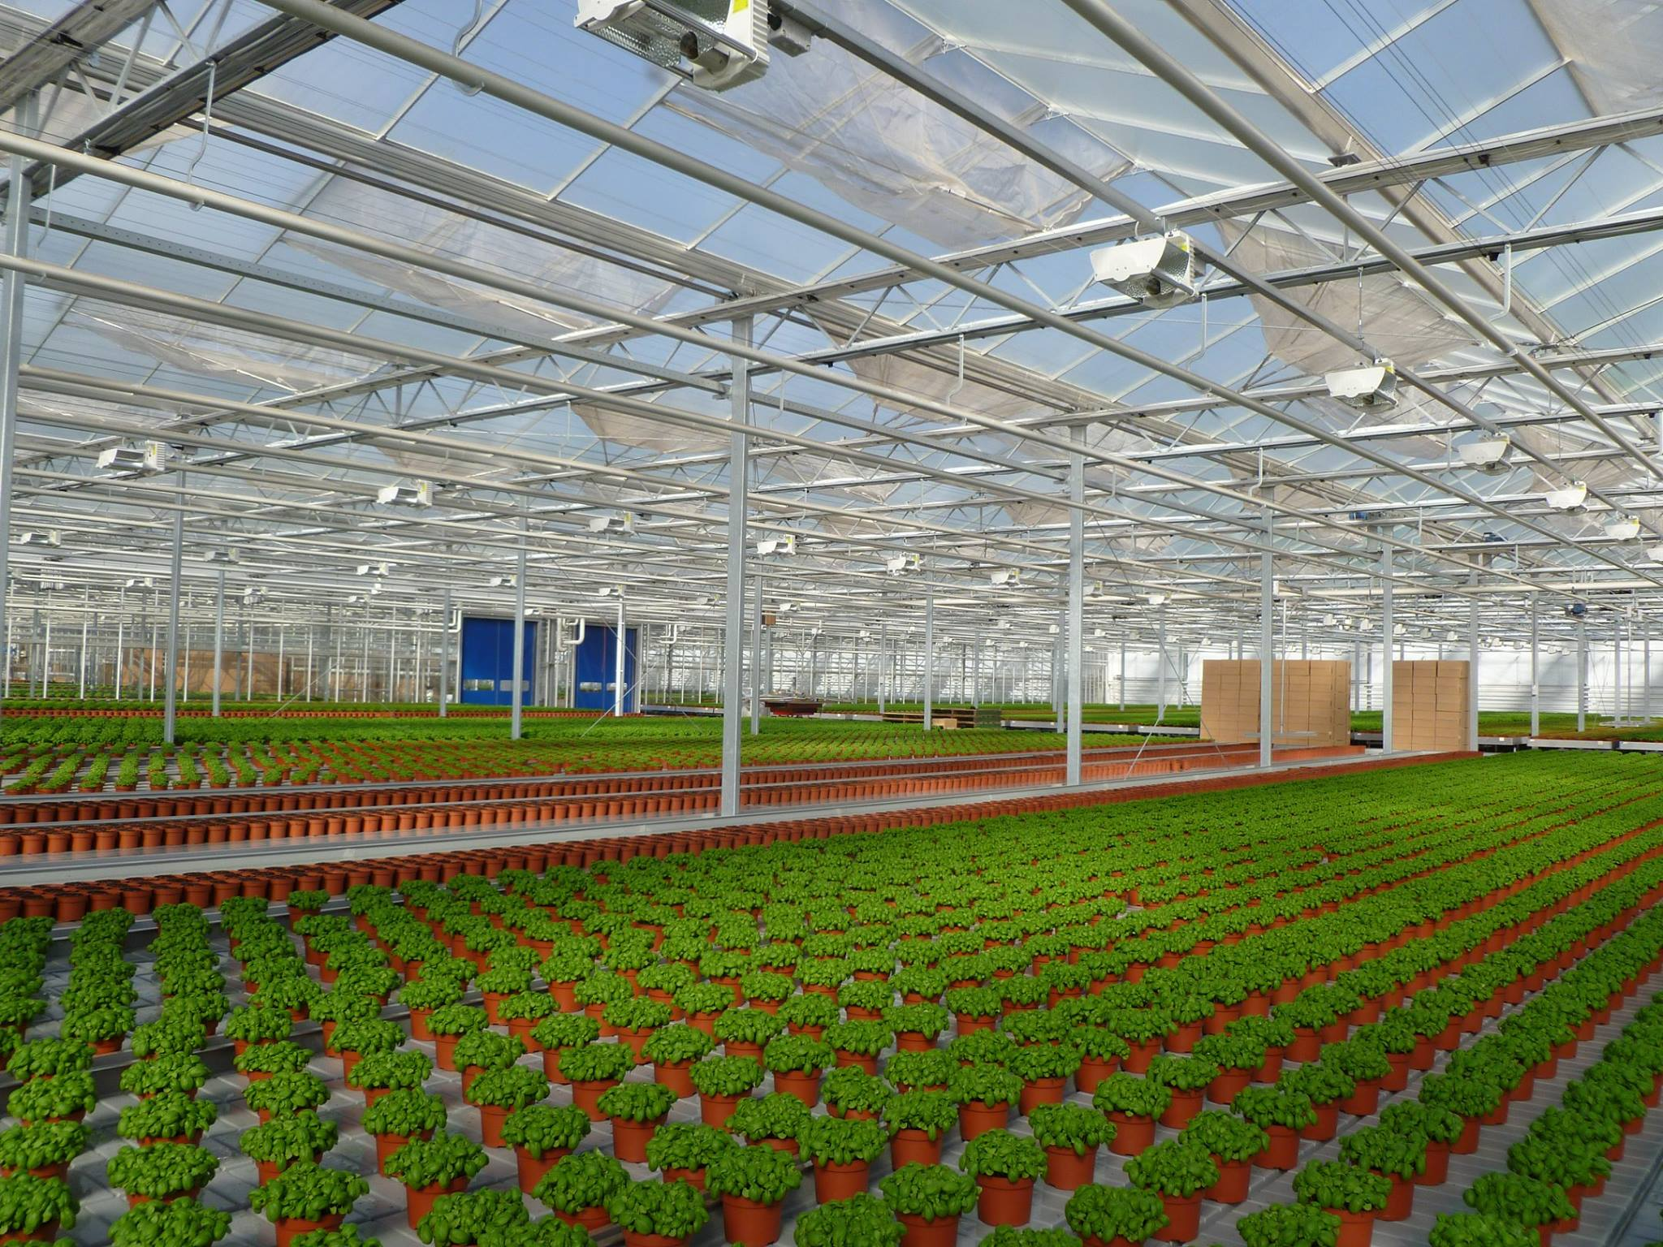
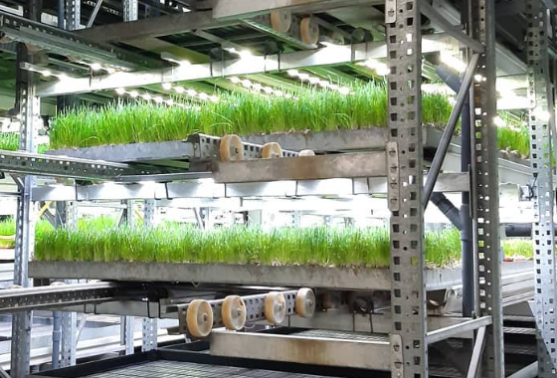
Bemesting Periode 3 23/24
Les 2 Proefveldtechniek practicum
Kas en Klimaatcel

Slide 7
Bemesting Periode 3 23/24
Les 2 Proefveldtechniek practicum

Slide 8
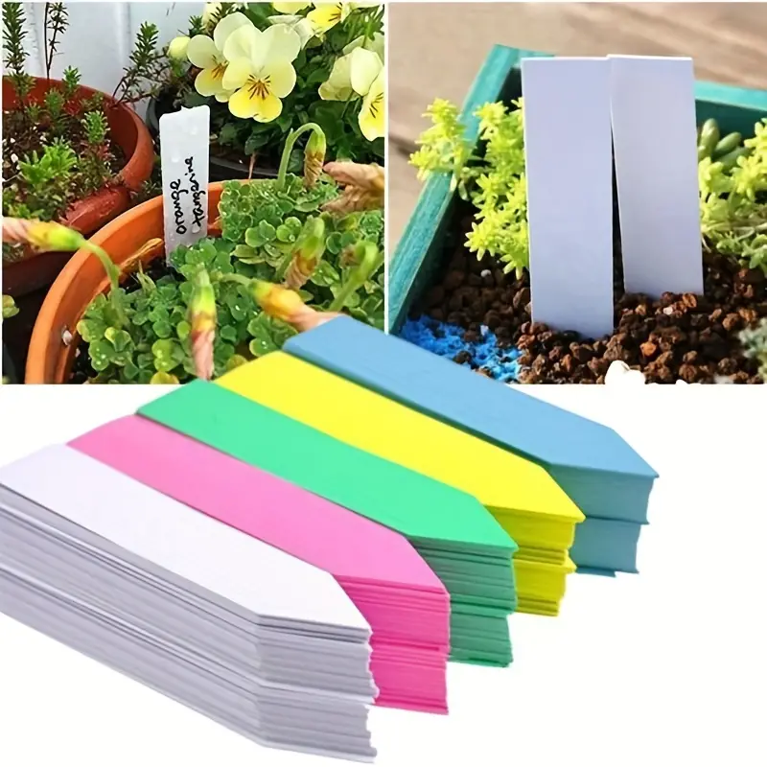
Bemesting Periode 3 23/24
Les 2 Proefveldtechniek practicum
Taken:
3 x 36 potjes vullen met grond 1, 2 en 3
Roze, gele en groene labels maken met:
36 x gr1 36 x gr2 en 36 x gr3
54 x 20 zaadjes van elk ras uittellen

Slide 9
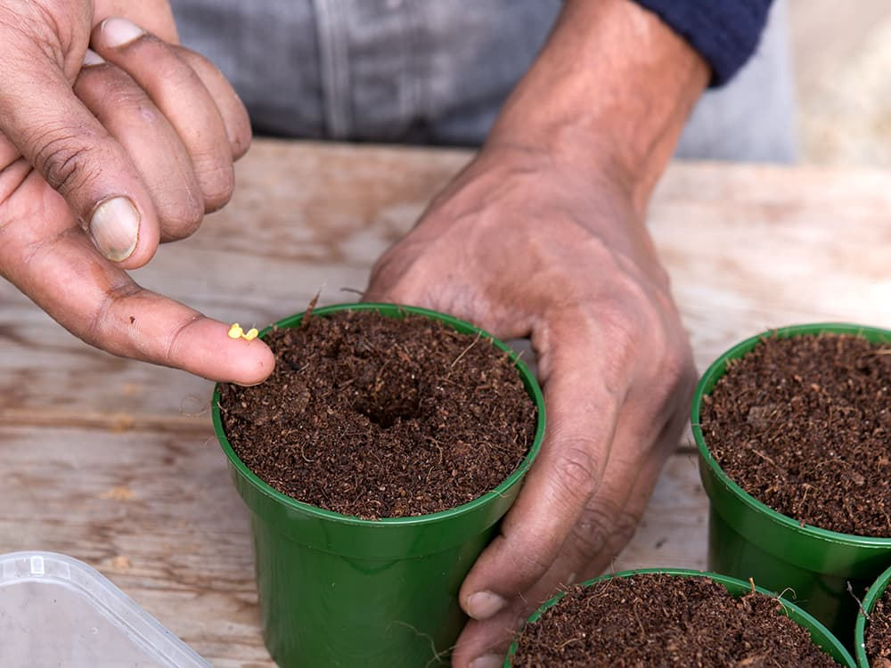
Bemesting Periode 3 23/24
Les 2 Proefveldtechniek practicum
Zaaien:
We maken 3 groepen, Ras 1 Ras 2 en Ras 3
Elke groep zaait:
18 potjes grond 1, 18 potjes grond 2 en 18 potjes grond 3

Slide 10
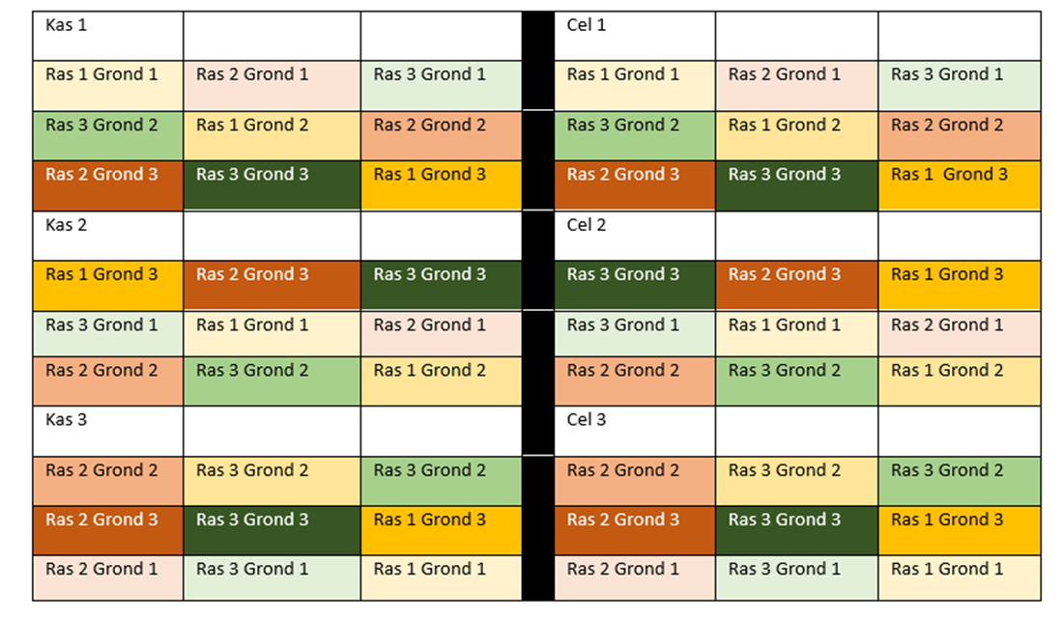
Bemesting Periode 3 23/24
Les 2 Proefveldtechniek practicum
Uitzetten zoals in onderstaand schema:

Slide 11
Bemesting Periode 3 23/24
Les 2 Proefveldtechniek practicum

